Slide 1
الرياضيات 2 ريض 152
للصف الأول الثانوي
الفصل الدراسي الثاني
ص 181 – ص 188

Slide 2
الأهداف:
حل معادلات تربيعية باستعمال القانون العام.
استعمال المميز؛ لتحديد عدد جذور معادلة تربيعية وأنواعها.

Slide 4
مثال
الحالة العامة
$$2x^{2}+8x+1=0$$
معادلة تربيعية على الصورة القياسية
$$ax^{2}+bx+c=0$$
$$x^{2}+4x+\frac{1}{2}=0$$
$$x^{2}+\frac{b}{a}x+\frac{c}{a}=0$$
بقسمة كلا الطرفين على $a$
$$x^{2}+4x=−\frac{1}{2}$$
$$x^{2}+\frac{b}{a}x=−\frac{c}{a}$$
بطرح $\frac{c}{a}$ من كلا الطرفين
$$x^{2}+4x+{(\frac{4}{2})}^{2}=−\frac{1}{2}+{(\frac{4}{2})}^{2}$$
$$x^{2}+\frac{b}{a}x+\frac{b^{2}}{{4a}^{2}}=−\frac{c}{a}+\frac{b^{2}}{{4a}^{2}}$$
بإكمال المربع

Slide 5
مثال
الحالة العامة
$$({x+2)}^{2}=\frac{1}{2}+{(\frac{4}{2})}^{2}$$
$${(x+\frac{b}{2a})}^{2}=−\frac{c}{a}+\frac{b^{2}}{{4a}^{2}}$$
بتحليل الطرف الأيسر
$${(x+2)}^{2}=\frac{7}{2}$$
$${(x+\frac{b}{2a})}^{2}=\frac{b^{2}−4ac}{{2a}^{2}}$$
بتبسيط الطرف الأيمن
$$x+2=±\sqrt{\frac{7}{2}}$$
$$x+\frac{b}{2a}=±\frac{\sqrt{b^{2}−4ac}}{2a}$$
خاصية الجذر التربيعي
$$x=−2±\sqrt{\frac{7}{2}}$$
$$x=−\frac{b}{2a}±\frac{\sqrt{b^{2}−4ac}}{2a}$$
بطرح $\frac{b}{2a}$ من كلا الطرفين

Slide 6
مثال
الحالة العامة
$$x=\frac{−4±\sqrt{14}}{2}$$
$$x=\frac{−\text{b}±\sqrt{b^{2}−4ac}}{2a}$$
بالتبسيط

Slide 8
$$ax^{2} + bx + c =0$$
$↓ ↓ ↓$
$$1x^{2}−10x−11=0$$
$$x^{2}−10x=11 →$$
ثم عوّض هذه القيم في القانون العام.
$$x=\frac{−\text{b}±\sqrt{b^{2}−4ac}}{2a}$$
القانون العام
$$x=\frac{−\text{(}\text{−}\text{10}\text{)}±\sqrt{{(−10)}^{2}−4(1)(−11)}}{2(1)}$$
بالتعويض عن $a=1, b=−10,$
$$c=−11$$

Slide 9
$$x=\frac{10±\sqrt{100+44}}{2}$$
بالضرب
$$x=\frac{10±\sqrt{144}}{2}$$
بالتبسيط
$$x=\frac{10±12}{2}$$
$$\sqrt{144}=12$$
$$x=\frac{10+12}{2} أو$$
$$x=\frac{10−12}{2}$$
بكتابتها معادلتين
$$x=11 أو$$
$$x=−1$$
بالتبسيط

Slide 11
ملاحظة: أوقف العرض، وحل التدريب على ورقة خارجية ثم تابع العرض لتتأكد من حلك.
معك من الزمن 5 دقائق

Slide 12
$$x=\frac{−\text{b}±\sqrt{b^{2}−4ac}}{2a}$$
القانون العام
$$x=\frac{−\text{(}\text{8}\text{)}±\sqrt{{(8)}^{2}−4(1)(16)}}{2(1)}$$
بالتعويض عن $a=1, b=8,$
$$c=16$$
$$x=\frac{−8±\sqrt{0}}{2}$$
بالتبسيط
$$x=\frac{−8}{2}=−4$$
$$\sqrt{0}=0$$

Slide 14
ملاحظة: أوقف العرض، وحل التدريب على ورقة خارجية ثم تابع العرض لتتأكد من حلك.
معك من الزمن 5 دقائق

Slide 15
$$x=\frac{−\text{b}±\sqrt{b^{2}−4ac}}{2a}$$
القانون العام
$$x=\frac{−\text{(}\text{6}\text{)}±\sqrt{{(6)}^{2}−4(2)(−7)}}{2(2)}$$
بالتعويض عن $a=2, b=6,$
$$c=−7$$
$$x=\frac{−6±\sqrt{92}}{2}$$
بالتبسيط
$$x=\frac{−6±2\sqrt{23}}{4}=\frac{−3±\sqrt{23}}{2}$$
$$\sqrt{92}=\sqrt{4(23)}=2\sqrt{23}$$

Slide 16
تحقق: تحقق من صحة الحل بتمثيل الدالة المرتبطة بالمعادلة $y=2x^{2}+6x−7$ بيانيًّا. مستعملًا خاصية $Zero$ في الآلة الحاسبة البيانية للحصول على القيمتين التقريبيتين لصفري الدالة المرتبطة وهما: $−3.9 , 0.9$

Slide 17
ملاحظة: أوقف العرض، وحل التدريب على ورقة خارجية ثم تابع العرض لتتأكد من حلك.
معك من الزمن 5 دقائق

Slide 18
$$x=\frac{−\text{b}±\sqrt{b^{2}−4ac}}{2a}$$
القانون العام
$$x=\frac{−\text{(}\text{−}\text{6}\text{)}±\sqrt{{(−6)}^{2}−4(2)(10)}}{2(1)}$$
بالتعويض عن $a=1, b=−6,$
$$c=10$$
$$x=\frac{6±\sqrt{−4}}{2}$$
بالتبسيط
$$x=\frac{6±2i}{4}$$
$$\sqrt{−4}=\sqrt{4(−1)}=2i$$
$$x=3±i$$
بالتبسيط

Slide 19
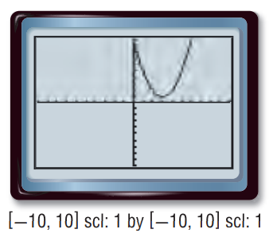
تحقق: يظهر التمثيل البياني للدالة المرتبطة بالمعادلة أن الحلّين هما عددان مركبان، ولكن لا يساعدك التمثيل البياني على إيجادهما.
وللتحقق من صحة الحلّين المركبين، عوّض بهما في المعادلة الأصلية.

Slide 21
ملاحظة: أوقف العرض، وحل التدريب على ورقة خارجية ثم تابع العرض لتتأكد من حلك.
معك من الزمن 5 دقائق

Slide 26
$$a=1, b=22, c=121$$
$$a=7, b=−11, c=5$$
$$b^{2}−4ac={\left(22\right)}^{2}−4(1)(121)$$
$$b^{2}−4ac={\left(−11\right)}^{2}−4(7)(5)$$
$$=484−484$$
$$=121−140$$
$$=0$$
$$=−19$$
المميز يساوي صفرًا؛ لذا يوجد جذر حقيقي واحد
المميز سالب؛ لذا يوجد جذران مركبان

Slide 27
ملاحظة: أوقف العرض، وحل التدريب على ورقة خارجية ثم تابع العرض لتتأكد من حلك.
معك من الزمن 5 دقائق

Slide 28
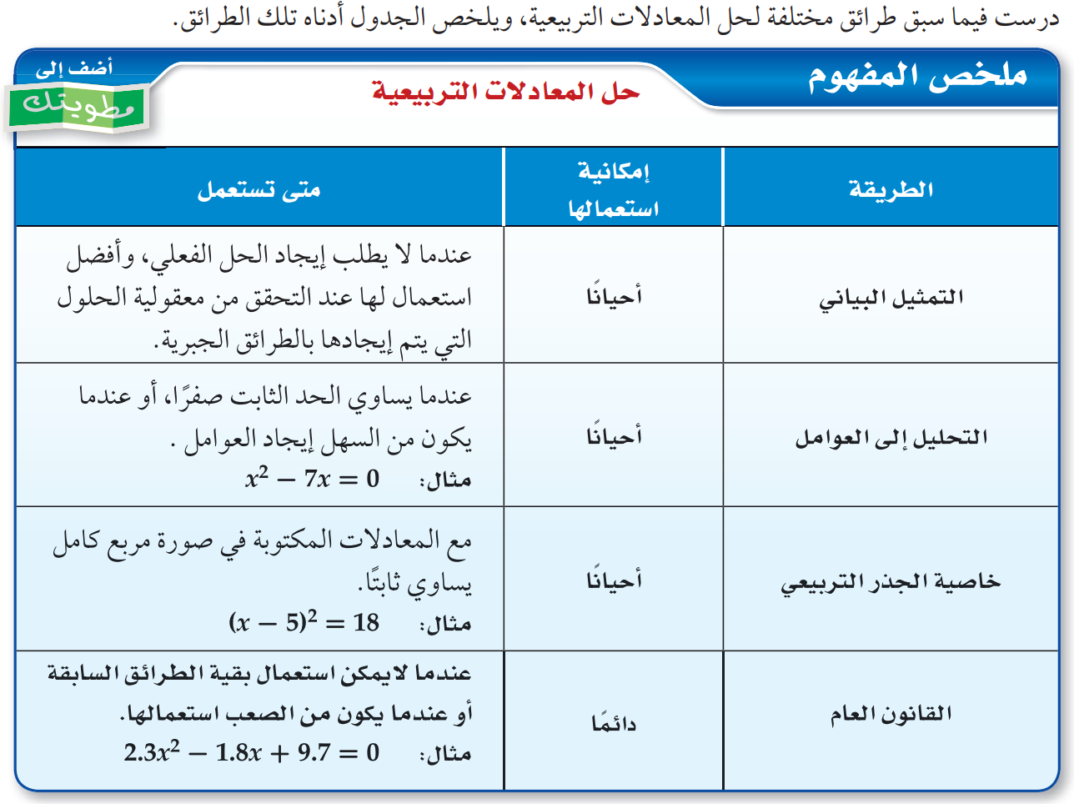

Slide 29
شكرًا لحسن اهتمامكم
وجميل تفاعلكم

